Slide 1
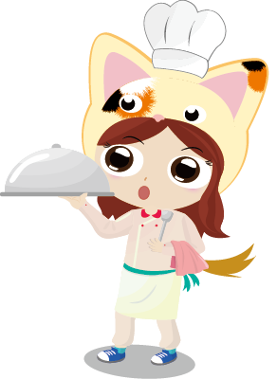
我喜歡煮飯
我常常和媽媽一起煮飯

